Slide 1
Кроссплатформенное программирование
Подготовлено по материалам
http://www.ccfit.nsu.ru/~rylov/java_lections/index.html
Лекция доступна по адресу
http://github.com/a-vodka/java/
Хороший учебник по Java
https://math.sgu.ru/sites/chairs/prinf/materials/java/index.htm

Slide 2
Объектно-ориентированное программирование (ООП) – это методология программирования, опирающаяся на три базовых принципа: 1) инкапсуляция, 2) полиморфизм, 3) наследование.
1. Инкапсуляция
Инкапсуляция - “заключение внутрь капсулы”.
“Инкапсуляция” означает использование классов – таких типов, в которых кроме данных описаны подпрограммы, позволяющие работать с этими данными. Подпрограммы, инкапсулированные в класс, называются методами. Поля данных и методы, заданные в классе, называют членами класса (class members).
Класс – это описание того, как будет устроен объект, являющийся экземпляром класса, а также какие методы объект может вызывать. Классы называют объектными типами.
Класс это шаблон объекта, а объект это экземпляр класса
Создается объект с помощью вызова специальной подпрограммы, задаваемой в классе и называемой конструктором. Имя конструктора совпадает с именем класса, экземпляр которого создаётся.
Конструктор возвращает ссылку на созданный объект.

Slide 3
Общая форма класса
class имя_класса
{
тип переменная 1;
тип переменная 2 ;
тип переменная N;
тип имя_ метода 1 ( список_параметров)
{
// тело метода
}
тип имя_метода2 (список_параметров)
{
// тело метода
}
тип имя_методаN (список_параметров )
{
// тело метода
}
}

Slide 4
Классы и объекты
public class Вох
{
double width; //ширина
double height; //высота
double depth; // глубина
}
// создание объекта mуBох типа Вох
объектный_тип переменная_класса = new имя_класса( );
Вох mуBох = new Вох ( ); /*Вох ( ) – конструктор инициализирует объект во время создания*/
Вох mуBох; // объявление ссылки на объект
mуBох = new Вох(); // распределение памяти для объекта Вох
//инициализация полей данных класса
переменная_класса. поле_данных_класса = значение;
mуBох.width = 10; // полю ширина присваивается значение 10

Slide 5
Классы и объекты. Примеры
public class Вох {
double width;
double height;
double depth;
}
// Этот класс объявляет объект типа Вох
public class BoxDemo {
public static void main(String args[])
{
Вох mуBох = new Вох();
double vol;
// присваивание значений переменным экземпляра mуBох
myBox.width =10;
myBox.height =20;
myBox.depth =15;
// вычисление объема параллелепипеда
vol = myBox.width * myBox.height * myBox.depth;
Sуstеm.оut.рrintln("Объем равен " + vol);
}
}

Slide 6
Методы
тип_возвращаемого_значения имя_метода (тип парметр1, …, тип параметрN)
{
тип_возвращаемого_значения переменная1;
……………………………
тело метода
……………………………………………
return переменная1;
}
public class Demo {
public static void main(String args[])
{
…………………………………..
double a = 2.3;
double b = 3.4;
double sum = addition(a, b);
Sуstеm.оut.рrintln("Сумма равна " + sum);
…………………………………..
}
}
// Сумма равна 5.7
double addition( double x, double y)
{
double rez = x + y;
return rez;
}

Slide 7
Добавляем методы в класс
public class Вох
{
double width;
double height;
double depth;
double GetVolume ()
{
double rez=width*height*depth;
return rez;
}
}
// Этот класс объявляет объект типа Вох
public class BoxDemo {
public static void main(String args[ ])
{
Вох mуBох = new Вох();
double vol;
// присваивание значений переменным экземпляра mуBох
myBox.width =10;
myBox.height =20;
myBox.depth =15;
// вычисление объема параллелепипеда
vol = GetVolume ();
Sуstеm.оut.рrintln("Объем равен " + vol);
}
}
/* Объем равен 3000.0*/

Slide 8
Добавляем конструктор в класс
public class Вох
{
double width;
double height;
double depth;
Box (double width, double h, double d)
{
this.width = width;
height = h;
depth = d;
}
double GetVolume ()
{
double rez=width*height*depth;
return rez;
}
}
public class BoxDemo
{
public static void main(String args[ ])
{
Вох mуBох = new Вох(10, 20, 15);
double vol = mуBох .GetVolume();
Sуstеm.оut.рrintln("Объем равен " + vol);
}
}
Ключевое слово this служит ссылкой на объект, для которого был вызван метод

Slide 9
2. Полиморфизм
Полuморфизм (от гpеческоrо слова, означающего «много форм») - свойство, которое позволяет использовать один и тот же интерфейс для общего класса действий.
Конкретное действие определяется конкретным характером ситуации.
Например.
Существует программа, которая требует применения трех типов стеков:
- один стек для целочисленных значений,
- второй стек для значений с плавающей точкой,
- третий стек для символов.
Алгоритм реализации каждого из этих стеков остается неизменным, несмотря на различие хранящихся в них данных.
Полuморфизм - один интерфейс, несколько методов
Перегрузка методов один из способов поддержки полиморфизма в Java

Slide 10
Перегрузка методов
public class Demo
{
public static void main(String args[ ])
{
MyMath obj = new MyMath( );
double rezDouble = obj .sum(2.5, 3.2);
int rezInt = obj .sum(2, 3);
Sуstеm.оut.рrintln(" Сумма равна " + rezDouble );
Sуstеm.оut.рrintln(" Сумма равна " + rezInt );
}
}
/*
Сумма равна 5.7
Сумма равна 5
*/
public class MyMath
{
…………………………..
double sum (double a, double b)
{
double rez = a+b;
return rez;
}
int sum (int a, int b)
{
int rez = a+b;
return rez;
}
………………………………
}

Slide 11
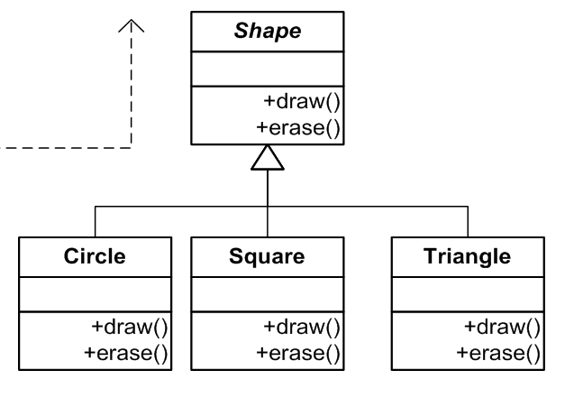
3. Наследование
Наследование - процесс, посредством которого один объект получает свойства другого объекта.
В терминологии java наследуемый класс называют суперклассом.
Наследующий класс носит название подкласса.
Чтобы наследовать класс, достаточно просто вставить определение одного класса в другой с использованием ключевого слова extends.

Slide 12
Наследование. Примеры
public class Вох
{
double width;
double height;
double depth;
Box (double w, double h, double d)
{
width = w;
height = h;
depth = d;
}
double GetVolume ()
{
double rez = width* height*depth;
return rez;
}
}
// Расширение класса Вох
class BoxColor extends Вох
{
String color; // цвет параллелепипеда
// конструктор BoxColor
BoxColor(double w, double h, double d, String c)
{
width = w;
height = h;
depth = d;
color= c;
}
}

Slide 13
Наследование. Примеры
public class BoxExtends
{
public static void main(String args[ ])
{
BoxColor mуBох = new BoxColor (10, 20, 15, “red”);
Sуstеm.оut.рrintln(" Цвет фигуры " + mуBох .color);
Sуstеm.оut.рrintln(" Объем равен" + mуBох . GetVolume ());
}
}
//Цвет фигуры red
// Объем равен 3000.0

Slide 14
Применение ключевого слова super
// Использование super для предотвращения скрытия имени
class А {
int i;
}
// Создание подкласса посредством расширения класса А
class В extends А {
int i; // эта переменная i скрывает переменную i в классе А
B(int а, int b) {
super.i = а; // i в классе А
i =b; // i в классе В
}
void show () {
System.out.print("i в суперклассе: " + super.i);
System.out.print(“; i в подклассе: " + i);
}
class UseSuper {
public static void main(String args[]) {
В subOb new B(1, 2);
subOb.show();
}
} /* i в суперклассе: 1; i в подклассе : 2 */
Одна из форм super действует подобно ключевому слову this, за исключением того, что super всегда ссылается на суперкласс подкласса, в котором super использован

Slide 15
super для вызова конструкторов суперкласса
suреr(список_аргументов);
Список аргументов определяет аргументы, требуемые конструктору в суперклассе.
super () должен быть первым выполняемым внутри конструктора подкласса.
// для инициализации своих атрибутов объекта Вох.
class BoxWeight ехtеnds Вох {
double weight; // вес параллелепипеда
// инициализация переменных width, height и depth с помощью super()
BoxWeight(double w, double h, double d, double m) {
super(w, h, d); // вызов конструктора суперкласса
weight = m;
}
}
super () с аргyментами w, h и d - приводит к вызову конструктора Вох (), который инициализирует width, height и depth.
Теперь класс BoxWeight не инициализирует эти значения самостоятельно. Ему нужно инициализировать только свое уникальное значение weight.
В результате эти значения могут оставаться приватными значениями класса Вох.

Slide 16
Переопределение методов
Если в иерархии классов имя и сигнатура типа метода подкласса совпадает с атрибутами метода суперкласса, говорят, что метод подкласса переопределяет метод суперкласса. Еще одна форма полиморфизма
class В extends А {
int k;
B(int а, int b, int с) {
super (а, b); //вызов конструтора суперкласса
k = с;
}
//переопределяет метод show() класса А
void show () {
System.out.println("k: "+ k);
}
class Override {
public static void main(String args[]) {
В subOb = new B(1, 2, 3);
subOb.show(); //метод show() класса В
}
} /*k: 3*/
class A
{
int i, j;
A(int а, int b)
{
i = а;
j = b;
}
void show ()
{
System.out.print("i и j: "+ i +" "+j);
}
}

Slide 17
Задание:
Есть отношения наследования:
птица (Bird) - суперкласс,
орел (Eagle) и утка (Duck) – подклассы.
Bird имеет методы Eat() - питаться и Move() - двигаться.
Каждый из подклассов переопределяет методы Eat(), Move() суперкласса.
Разработать программу, использующую принцип полиморфизма для вывода текстовых сообщений относительно движения и питания орла и утки.

Slide 18
public class Bird {
int distance;
public void Eat() {
System.out.println ("it depends");
}
public void Move () {
System.out.println ("fly");
}
public int Fly (int howlong) {
distance = howlong * 60;
System.out.println("Летаю со скоростью "+distance+" км в час");
return distance;
}
}

Slide 19
public class Eagle extends Bird
{
public void Eat() {
System.out.println ("nothing");
}
public void Move() {
System.out.println ("no moves");
}
}
public class MainCl
{
public static void main(String[] args) {
Bird myBird = new Bird();
myBird.Eat();
myBird.Move();
Eagle myEagle = new Eagle();
myEagle.Eat();
myEagle.Move();
myBird.Fly(2);
}
}

Slide 20
Пакеты
Пакеты это контейнеры классов, которые используются для сохранения изолированности пространства имен класса.
Например, пакет позволяет создать класс по имени List, который можно хранить в отдельном пакете, не беспокоясь о возможных конфликтах с другим классом List, хранящимся, в другом месте.
Определение пакета
package пакет;
package MyPackage;
Оператор package определяет пространство имен, в котором хранятся классы.
Для хранения пакетов система java использует каталоги файловой системы.
package пакет1[.пакет2[.пакетЗ]];
Пакеты хранятся в иерархической структуре и явно импортируются в определения новых классов и следует непосредственно за оператором package :
import пакет1[.пакет2]. (имякласса1*);
Например (в src.zip): import java.util.Date;
import java.io.*;

Slide 21
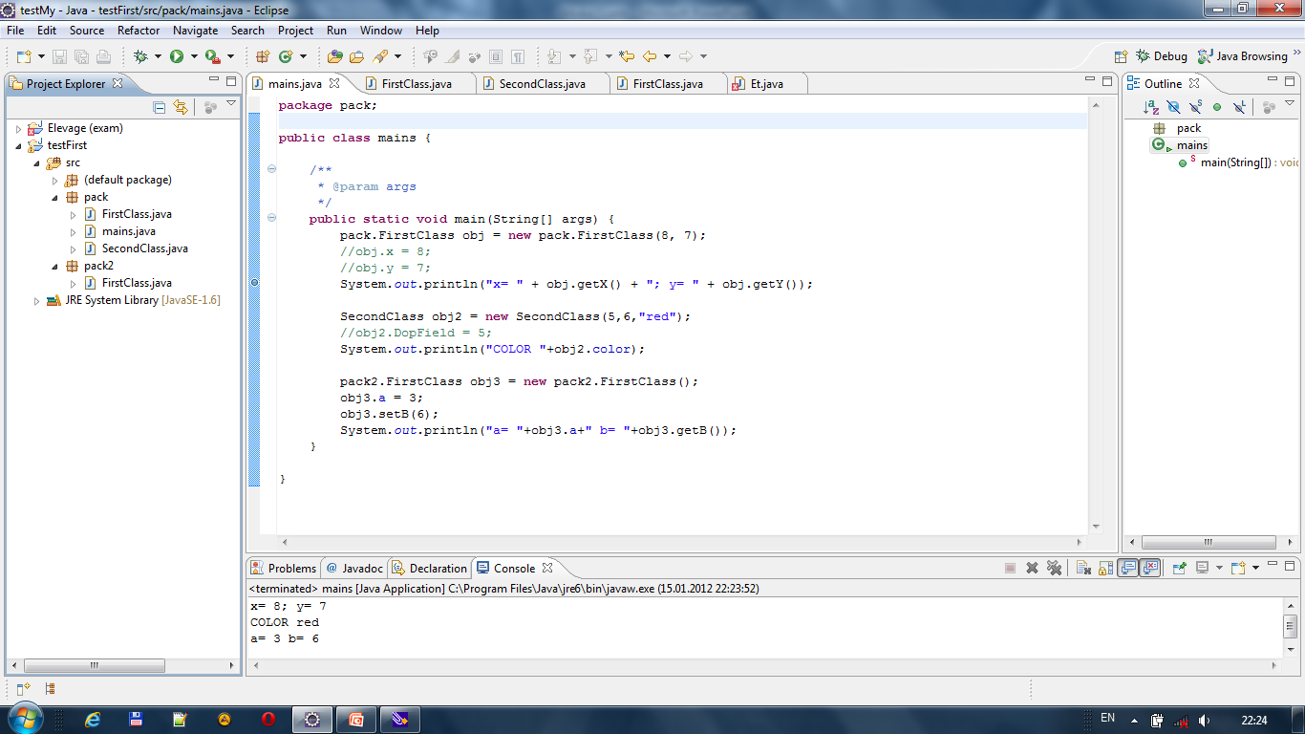
Пакеты

Slide 22
Управление доступом
Спецификаторы доступа Jаvа:
public (общедоступный),
private (приватный),
protected (защищенный).
Когда член класса изменяется спецификатором доступа public, он становится доступным для любого другого кода.
Когда член класса указан как private, он доступен только членам этого же класса.
Если нужно, чтобы элемент был виден только классам, которые являются непосредственными подклассами данного класса, элемент должен быть объявлен как protected.
При отсутствии спецификатора доступа по умолчанию член класса считается общедоступным внутри своего собственного пакета, но недоступным для кода, расположенного вне этого пакета.

Slide 23
Управление доступом
public class Вох
{
private double width;
//………………………………………….
public void setWidth(double width)
{ this.width = width;
}
public double getWidth()
{
return width;
}
//………………………………………….
}
public class BoxDemo
{
public static void main(String args[])
{
//………………………………………….
Вох objBox= new Вох();
objBox.width = 10;
objBox.setWidth(10);
double w = objBox.width;
double w = objBox.getWidth();
//………………………………………….
}
}

Slide 24
Управление доступом
public class BoxDemo
{
Вох objBox= new Вох();
objBox.width = 10;
objBox.setWidth(10);
double w = objBox.width;
double w = objBox.getWidth();
//………………………………………….
BoxExt objBoxEx = new BoxExt ();
objBoxEx.width = 10;
objBoxEx.setWidth(10);
double w = objBoxEx.width;
double w = objBoxEx.getWidth();
//………………………………………….
}
public class Вох {
protected double width;
public void setWidth(double width) { this.width = width;
}
public double getWidth() {
return width;
}
}
public class BoxExt extends Вох {
Вох objBox= new Вох();
objBox.width = 10;
objBox.setWidth(10);
double w = objBox.width;
double w = objBox.getWidth();
//………………………………………….
}

Slide 25
Модификатор static
Чтобы создать член класса, который может использоваться самостоятельно, без ссылки на конкретный экземпляр, в начало его объявления нужно поместить ключевое слово static.
Когда член класса объявлен как static (статический), он доступен до создания каких-либо объектов его класса без ссылки на объект.
Статическими могут быть объявлены как методы, так и переменные.
Наиболее распространенный пример статического члена - метод main (). Этот метод объявляют как static, поскольку он должен быть объявлен до создания любых объектов.
На static методы, накладываются ограничения:
они могут вызывать только другие статические методы;
они должны осуществлять доступ только к статическим переменным;
они ни коим образом не могут ссылаться на члены типа this или super.

Slide 26
Модификатор static
public class Вох
{
public static double count = 0;
//……………………………………………..
public Box ()
{
// …………………………….
initialize( );
//…………………………….
}
public static void initialize( )
{ count ++;
}
//………………………………………..
}
public class BoxDemo
{
//…………………………………………….
System.out.printl(“count = ”Box.count);
/* count = 0 */
Вох objBox= new Вох();
System.out.printl(“count = ”Box.count);
/* count = 1 */
System.out.printl(“count = ” objBox.count);
/* count = 1 */
//…………………………………………….
}
Java Problem. Warning: The static field Box.count should be accessed in a static way

Slide 27
Модификатор final
Переменная может быть объявлена как
final - окончательная или константа.
Это позволяет предотвратить изменение содержимого переменной.
Переменная типа final должна быть инициализирована во время ее объявления.
final int FILE_NEW = 1;
final int FILE_OPEN = 2;
final int FILE_SAVE = 3;
Принято идентификаторы всех переменных типа final записывать прописными буквами.

Slide 28
Использование абстрактных классов
Модификатор abstract
Суперкласс, который объявляет структуру определенной абстракции без предоставления полной реализации хотя бы одного метода называется - абстрактным .
Круг
Прямоугольник
Фигура
Треугольник
Любой класс, который содержит один или более абстрактных методов, должен быть также объявлен как абстрактный.

Slide 29
Модификатор abstract
public class Circle extends Shape {
public void draw() {
/* Рисуем круг…………………..……..*/
System.out.println ("Circle.draw()");
}
public void showInfo(){
System.out.print(" Фигура Circle");
}
}
public class Square extends Shape {
public void draw() {
/*Рисуем прямоугольник………… */
System.out.println ("Square.draw()");
}
public void showInfo(){
System.out.print(" Фигура Square");
}
}
public abstract class Shape {
//Рисовать геометрическую фигуру
public abstract void draw();
// реальный метод
public void showInfo(){
System.out.print(" Фигура Shape");
}
}
public class Triangle extends Shape {
public void draw() {
/* Рисуем треугольник………….. */
System.out.println(" Triangle.draw()");
}
public void showInfo(){
System.out.print(" Фигура Triangle");
}
}

Slide 30
Модификатор abstract (продолжение)
public class ShapeManager {
public static void main(String args[]) {
// Shape sh = new Shape(); // НЕЛЬЗЯ
Shape sh; // МОЖНО
Triangle t = new Triangle();
// draw() и showInfo() из Triangle
t.draw();
t.showInfo();
Circle с = new Circle();
// draw() и showInfo() из Circle
с.draw();
с.showInfo();
Square s = new Square();
// draw() и showInfo() из Square
s. draw();
s.showInfo();
}
}

Slide 31
Модификатор final в сочетании с наследованием
final для запрета переопределения метода
class А
{
final void meth()
{
Sуstеm.оut.рrintln("Это метод final.");
}
}
class В extends А
{
void meth()
{ /* ОШИБКА! Этот метод не может быть переопределен*/
System.out.println("He допускается!");
}
}
final для предотвращения наследования
final class А
{
// ...
}
// Следующий класс недопустим.
class В extends А
{
/* ОШИБКА! Класс А не может иметь подклассы */
// ...
}
Одновременное объявление класса как abstract и final недопустимо!!!

Slide 32
Интерфейсы
Модификатор abstract
Модификатор interface - действия, которые должен выполнять класс.
Интерфейсы аналогичны классам, но не содержат переменных экземпляров, а объявления их методов не содержат тела метода.
доступ interface имя {
возвращаемый_тип имя_метода1 (список_параметров) ;
возвращаемый_тип имя_мeтoдa2 (список_параметров) ;
тип имя_конечной_переменной1 = значение;
// ...
возвращаемый _тип имя_ методаN ( список _параметров ) ;
тип имя_конечной_переменнойN = значение;
}
Каждый класс, который включает в себя интерфейс,
должен реализовать все его методы.
Переменные могут быть объявлены внутри объявлений интерфейсов. Они неявно
объявляются как final и static . Т.е. реализующий класс не может их изменять.

Slide 33
Реализация интерфейсов
Чтобы реализовать интерфейс, в определение класса необходимо включить конструкцию implements, а затем создать методы, определенные интерфейсом.
доступ class имя_класса [extends суперкласс] [implements интерфейс ] {
// тело класса
}
interface ICallback {
void callback(int param) ;
}
class Client implements ICallback {
/* Реализует интерфейс Callback
При реализации метода интерфейса он должен быть объявлен как public */
public void callback(int р) {
Sуstеm.оut.рrintln("Метод callback, вызванный со значением" + р);
}
void nonlntrfaceMeth() {
Sуstеm.оut.рrintln("Классы, которые реализуют интерфейсы" +
"могут определять также и другие члены.") ;
}
}

Slide 34
Обработка исключений Exception
Обработка исключений Jауа управляется пятью ключевыми словами:
try, catch, throw, throws и finally.
Общая форма блока обработки исключений
try {
// блок кода, в котором отслеживаются ошибки
}
catch (Тип_исключения_1 ехОb) {
// обработчик исключений типа ExceptionType1
}
catch (Тип_исключения_2 ехОЬ) {
// обработчик исключений типа ExceptionType2
}
/ / ...
finally {
// блок кода, который должен быть выполнен после завершения блока try
}

Slide 35
Обработка исключений Exception
// Обработка исключения с продолжением работы
import java.util.Random;
class HandleError {
public static void main(String args[]) {
int a=0, b=0, c=0;
Random r = new Random();
for(int i=0; i<32000; i++) {
try {
b = r.nextlnt();
с = r.nextlnt();
а = 12345 / (b/с);
}
catch (ArithmeticException е) {
Sуstеm.оut.рrintln("Деление на ноль. Исключение: " + е );
a = 0; // присвоить ноль и продолжить работу
}
System.out.println("a: " + а);
}
}
}

Slide 36
Обработка исключений Exception
Для самостоятельного изучения
throw вызывает исключения явным образом
throw экземпляр Throwable;
Существуют два способа получить объект Throwable:
- с использованием параметра в операторе catch
- либо созданием объекта оператором new
Конструкция throws применяется, когда метод может породить исключение, которое он сам не обрабатывает. Поэтому метод должен специфицировать поведение так, чтобы вызывающий его код мог позаботиться об исключении.
тип имя_метода (список_параметров) throws список_исключений
{
// тело метода
}
finally создает блок кода, который будет выполнен всегда после завершения блока try/catch, но перед кодом, следующим за try/catch.

Slide 37
Задание 1:
Есть отношения наследования:
фигура (Shape) – абстрактный суперкласс,
треугольник (Triangle), круг (Circle) , прямоугольник (Square) – подклассы.
Shape имеет методы Аrea() – площадь фигуры и GetName() – название фигуры.
Какие из методов должны быть абстрактными, а какие могут быть не абстрактными.
Каждый из подклассов реализует методы Аrea(), GetName() суперкласса.
Разработать программу, использующую принцип полиморфизма для вывода текстовых сообщений относительно названия и площади фигуры .
Задание 2:
Выполнить задание 1 при условии, что
фигура (Shape) – интерфейс

Slide 38
public abstract class Shape
{
public abstract int Area();
public void GetName()
{
System.out.println("This is shape!");
}
}

Slide 39
public class Triangle extends Shape {
private int a;
public int h;
public int GetA(){ return a; }
public void SetA (int A){ this.a = A; }
public int Area(){
if (h>0){ return a*h/2; }
else { System.out.println("Error"); }
return a*0;
}
public void GetName(){
System.out.println("Triangle");
}
}

Slide 40
public class MainCl
{
public static void main(String[] args) {
Triangle T = new Triangle();
T.SetA(9);
T.h=5;
double areaT = T.Area();
T.GetName();
System.out.println("площадь = " + areaT);
}
}

